Slide 1




Chào mừng các em học sinh lớp 2A
“Môn: Tiếng Việt”
Tạ Thị Nguyệt
Notes:
Kế hoạch bài dạy – Môn Đạo đức – Lớp 2C – GV: Nguyễn Thị Thanh * Trường Tiểu học Mỹ Đông

Slide 2
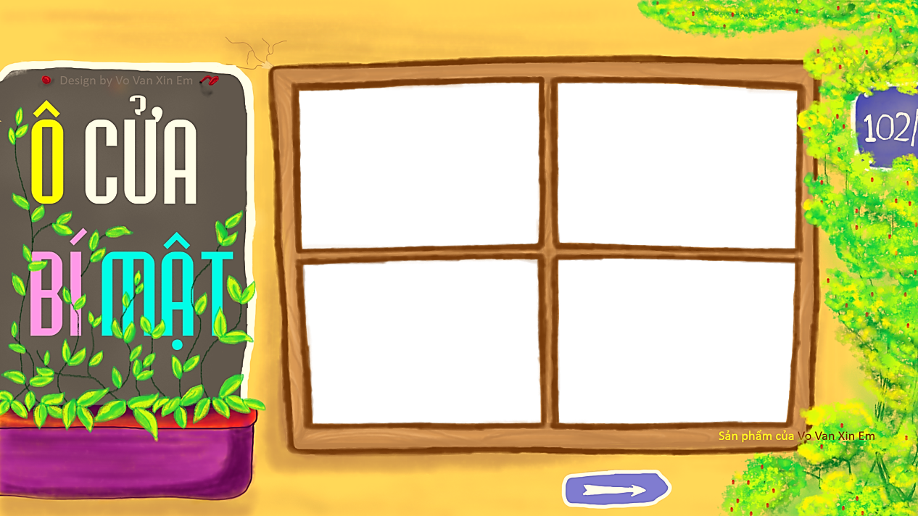



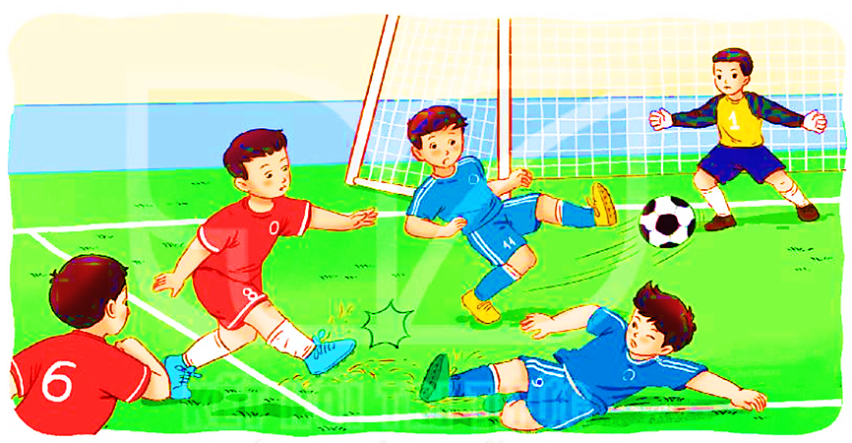







Slide 3


Đọc đoạn 1 bài Cây xấu hổ và trả lời câu hỏi:
Nghe thấy tiếng động lạ , cây xấu hổ đã làm gì?

Slide 4
Những từ nào là từ chỉ đặc điểm:
dịu dàng, đọc báo, đỏ chót, cô giáo, thấp

Slide 5
Đọc đoạn 2 bài Cây xấu hổ và trả lời câu hỏi:
Cây xấu hổ nuối tiếc điều gì?

Slide 6
Đọc đoạn 2 bài Cây xấu hổ và trả lời câu hỏi:
Câu văn nào cho biết cây xấu hổ rất mong con chim xanh quay trở lại?

Slide 7

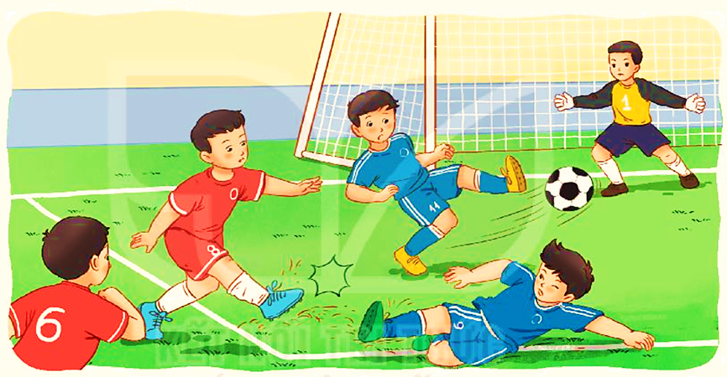
Các bạn nhỏ đang chơi môn thể thao gì?

Slide 8

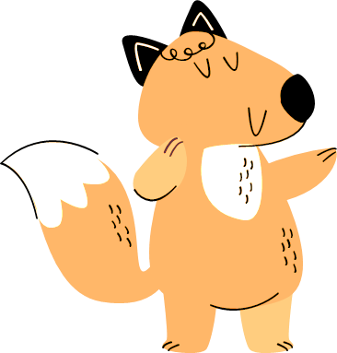
Em có thích môn thể thao này không? Vì sao?
Notes:
Bài đọc ngày hôm nay nói về gấu con và các bạn của gấu. Gấu rất thích chơi bóng đá nhưng lúc đầu gấu chậm chạp và đá bóng chưa tốt nên chỉ được làm cầu thủ dự bị. Nhưng sau đó thì đội nào cũng muốn gấu đá cho đội mình. Vì sao vậy? Chúng ta cùng tìm hiểu qua bài tập đọc: Cầu thủ dự bị nhé.

Slide 9
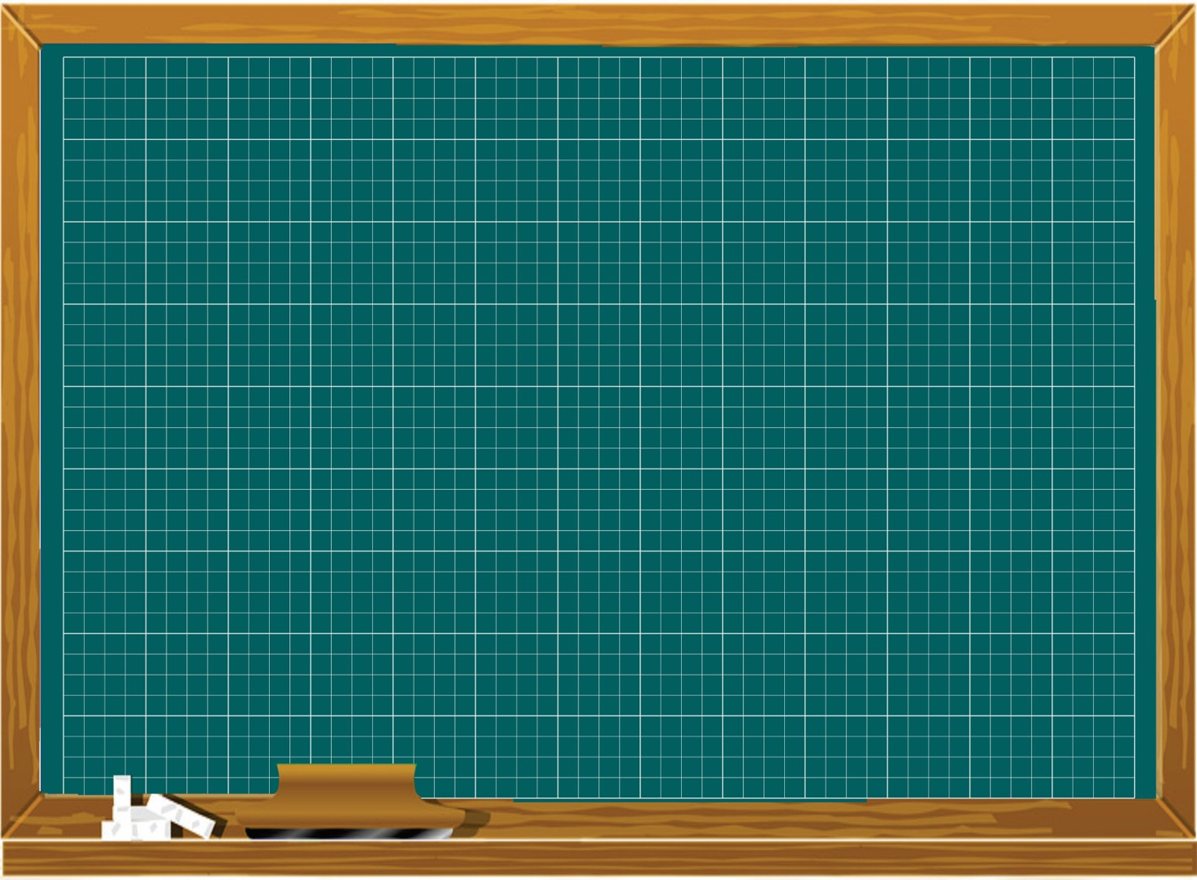
Thứ Tư ngày 1 tháng 10 năm 2025
Tiếng Việt
Cầu thủ dự bị (Tiết 1+2)

Slide 10


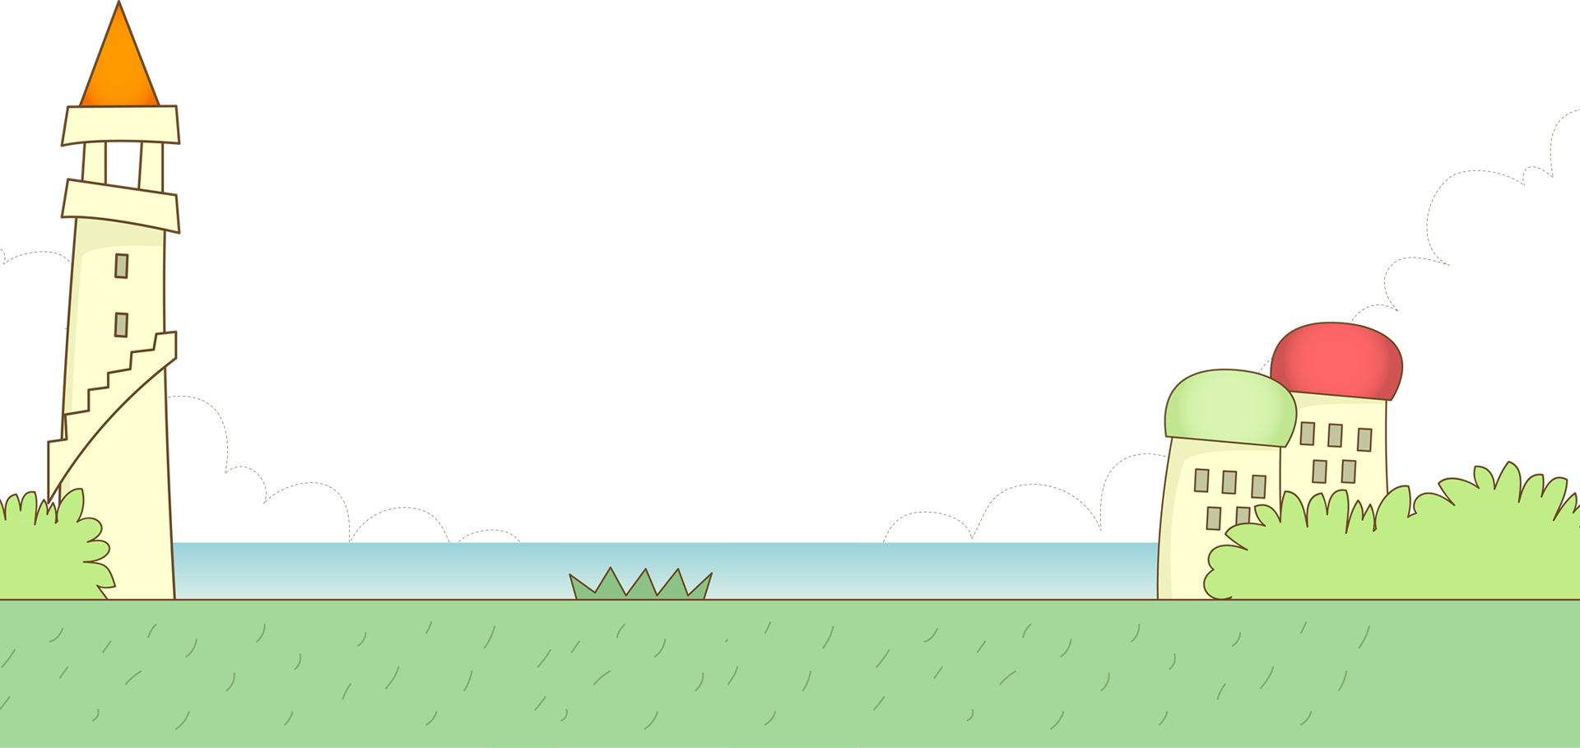
Đọc mẫu
Notes:
mở SGK Tiếng Việt T.34 và lắng nghe cô đọc mẫu bài tập đọc. Ở bài này chúng mình đọc với giọng nhẹ nhàng, tình cảm. Giọng gấu lúc đầu buồn nhưng vui vẻ hóm hỉnh về cuối. Nhấn giọng ở một số từ tình thái thể hiện cảm xúc:

Slide 11

CẦU THỦ DỰ BỊ
Nhìn các bạn đá bóng, gấu con rất muốn chơi cùng. Nhưng thấy gấu con có vẻ chậm chạp và đá bóng không tốt nên chưa đội nào muốn nhận cậu.
- Gấu à, cậu làm cầu thủ dự bị nhé! – Khỉ nói.
Gấu con hơi buồn nhưng cũng đồng ý. Trong khi chờ được vào sân, gấu đi nhặt bóng cho các bạn. Gấu cố gắng chạy thật nhanh để các bạn không phải chờ lâu.
Hằng ngày, gấu đến sân bóng từ sớm để luyện tập. Gấu đá bóng ra xa, chạy đi nhặt rồi đá vào gôn, đá đi đá lại,… Cứ thế, gấu đá bóng ngày càng giỏi hơn.
Một hôm, đến sân bóng thấy gấu đang luyện tập, các bạn ngạc nhiên nhìn gấu rồi nói: “ Cậu giỏi quá!”, “Này, vào đội tớ nhé!”, “ Vào đội tớ đi!”
- Tớ nên vào đội nào đây? – Gấu hỏi khỉ.
- Hiệp đầu cậu đá cho đội đỏ, hiệp sau cậu đá cho đội xanh. – Khỉ nói.
Gấu vui vẻ gật đầu. Cậu nghĩ: “Hóa ra làm cầu thủ dự bị cũng hay nhỉ!”.
Notes:
mở SGK Tiếng Việt T.34 và lắng nghe cô đọc mẫu bài tập đọc. Ở bài này chúng mình đọc với giọng nhẹ nhàng, tình cảm. Giọng gấu lúc đầu buồn- nhưng về cuối thì vui vẻ và hóm hỉnh. Nhấn giọng ở một số từ ngữ thể hiện cảm xúc

Slide 12
Đọc nối tiếp đoạn
Chia đoạn
Cầu thủ dự bị
Nhìn các bạn đá bóng, gấu con rất muốn chơi cùng. Nhưng thấy gấu con có vẻ chậm chạp và đá bóng không tốt nên chưa đội nào muốn nhận cậu.
- Gấu à, cậu làm cầu thủ dự bị nhé! – Khỉ nói.
Gấu con hơi buồn nhưng cũng đồng ý. Trong khi chờ được vào sân, gấu đi nhặt bóng cho các bạn. Gấu cố gắng chạy thật nhanh để các bạn không phải chờ lâu.
Hằng ngày, gấu đến sân bóng từ sớm để luyện tập. Gấu đá bóng ra xa, chạy đi nhặt rồi đá vào gôn, đá đi đá lại,... Cứ thế, gấu đá bóng ngày càng giỏi hơn.
Một hôm, đến sân bóng thấy gấu đang luyện tập, các bạn ngạc nhiên nhìn gấu rồi nói: “Cậu giỏi quá!”, “Này, vào đội tớ nhé!”, “Vào đội tớ đi!”.
- Tớ nên vào đội nào đây? – Gấu hỏi khỉ.
- Hiệp đầu cậu đá cho đội đỏ, hiệp sau cậu đá cho đội xanh. – Khỉ nói.
Gấu vui vẻ gật đầu. Cậu nghĩ: “Hóa ra làm cầu thủ dự bị cũng hay nhỉ!”
(Theo 100 Truyện ngụ ngôn hay nhất )
1
2
3
4

Slide 13



Luyện đọc từ khó
- luyện tập
- chậm chạp
- hiệp

Slide 14

Luyện đọc câu dài
Nhưng thấy gấu con có vẻ chậm chạp và đá bóng không tốt nên chưa đội nào muốn nhận cậu.
Một hôm, đến sân bóng thấy gấu đang luyện tập, các bạn ngạc nhiên nhìn gấu rồi nói: “Cậu giỏi quá!”, “Này, vào đội tớ nhé!”, “Vào đội tớ đi!”.

Slide 15
Luyện đọc đoạn

Slide 16
Cầu thủ dự bị
Đoạn 1
Nhìn các bạn đá bóng, gấu con rất muốn chơi cùng. Nhưng thấy gấu con có vẻ chậm chạp và đá bóng không tốt nên chưa đội nào muốn nhận cậu.
*chậm chạp
: có tốc độ, nhịp độ dưới mức bình thường nhiều; không nhanh nhẹn, linh hoạt.

Slide 17


Đoạn 2
Cầu thủ dự bị
Gấu à
- Gấu à, cậu làm cầu thủ dự bị nhé! - Khỉ nói.
Gấu con hơi buồn nhưng cũng đồng ý. Trong khi chờ được vào sân, gấu đi nhặt bóng cho các bạn. Gấu cố gắng chạy thật nhanh để các bạn không phải chờ lâu.
nhé!
chạy thật nhanh

Slide 18
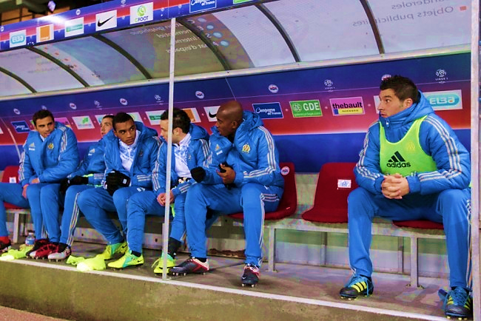
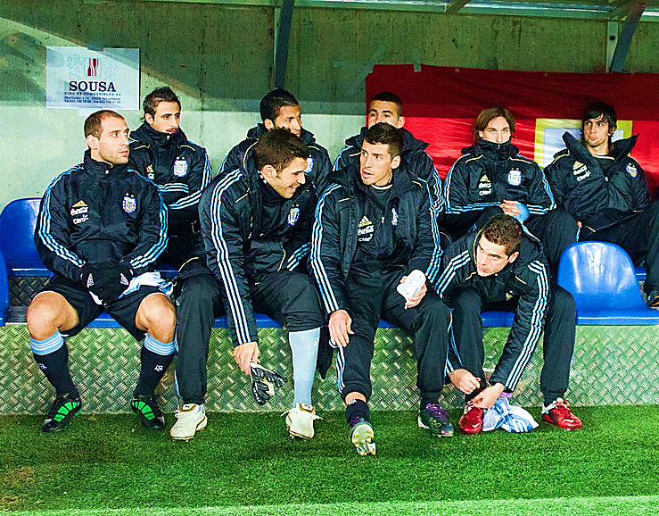
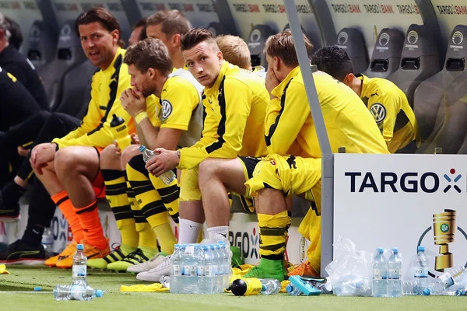
*dự bị
: chưa phải là thành viên chính thức, nhưng có thể thay thế hoặc bổ sung khi cần.

Slide 19
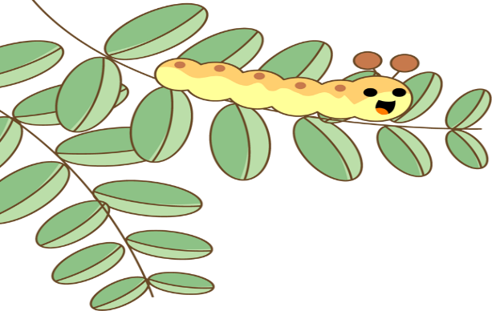
Cầu thủ dự bị
Đoạn 3
Hằng ngày, gấu đến sân bóng từ sớm để luyện tập. Gấu đá bóng ra xa, chạy đi nhặt rồi đá vào gôn, đá đi đá lại,... Cứ thế, gấu đá bóng ngày càng giỏi hơn.
Hằng ngày, gấu đến sân bóng từ sớm để luyện tập. Gấu đá bóng ra xa, chạy đi nhặt rồi đá vào gôn, đá đi đá lại,... Cứ thế, gấu đá bóng ngày càng giỏi hơn.

Slide 20

Cầu thủ dự bị
Đoạn 4
Một hôm, đến sân bóng thấy gấu đang luyện tập, các bạn ngạc nhiên nhìn gấu rồi nói: “Cậu giỏi quá!”, “Này, vào đội tớ nhé!”, “Vào đội tớ đi!”.
- Tớ nên vào đội nào đây? – Gấu hỏi khỉ.
- Hiệp đầu cậu đá cho đội đỏ, hiệp sau cậu đá cho đội xanh. – Khỉ nói.
Gấu vui vẻ gật đầu. Cậu nghĩ: “Hóa ra làm cầu thủ dự bị cũng hay nhỉ!”

Slide 21
Luyện đọc nhóm

Slide 22



THI ĐỌC
TIÊU CHÍ ĐÁNH GIÁ
- Đọc đúng, to, rõ ràng, đúng tốc độ.
- Đọc lời nhân vật với ngữ điệu phù hợp.

Slide 23
Tìm hiểu bài

Slide 24

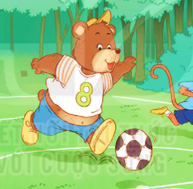
1. Câu chuyện kể về ai?
→ Câu chuyện kể về gấu con và các bạn của gấu con.
Notes:
- GV yêu cầu HS đọc thầm toàn bài và trả lời câu hỏi Câu chuyện kể về ai?

Slide 25
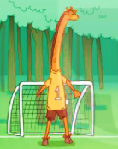
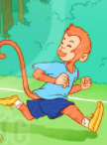
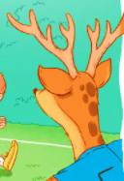
2. Vì sao lúc đầu chưa đội nào muốn nhận gấu con?
→ Lúc đầu, chưa đội nào muốn nhận gấu con vì nhìn gấu con có vẻ chậm chạp và đá bóng không tốt.
Notes:
- GV yêu cầu HS đọc thầm đoạn 1 và TLCH Vì sao lúc đầu chưa đội nào muốn nhận gấu con?

Slide 26
3. Là cầu thủ dự bị, gấu con đã làm gì?
→ Là cầu thủ dự bị, gấu con đã đi nhặt bóng cho các bạn. Gấu con cố gắng chạy nhanh để các bạn không phải chờ lâu.
Notes:
- GV yêu cầu HS đọc thầm đoạn 2 và trả lời câu hỏi: Là cầu thủ dự bị, gấu con đã làm gì?

Slide 27
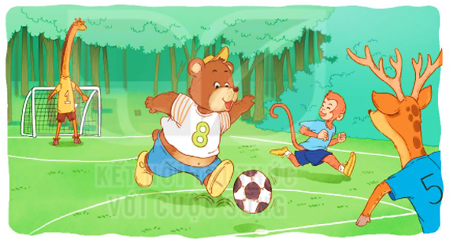
4. Vì sao cuối cùng cả hai đội đều muốn gấu con về đội của mình?
→ Vì các bạn thấy gấu đá bóng giỏi hơn sau khi đã chăm chỉ luyện tập.
Notes:
- GV yêu cầu HS đọc thầm đoạn 3-4 và TLCH Vì sao cuối cùng cả hai đội đều muốn gấu con về đội của mình?

Slide 28

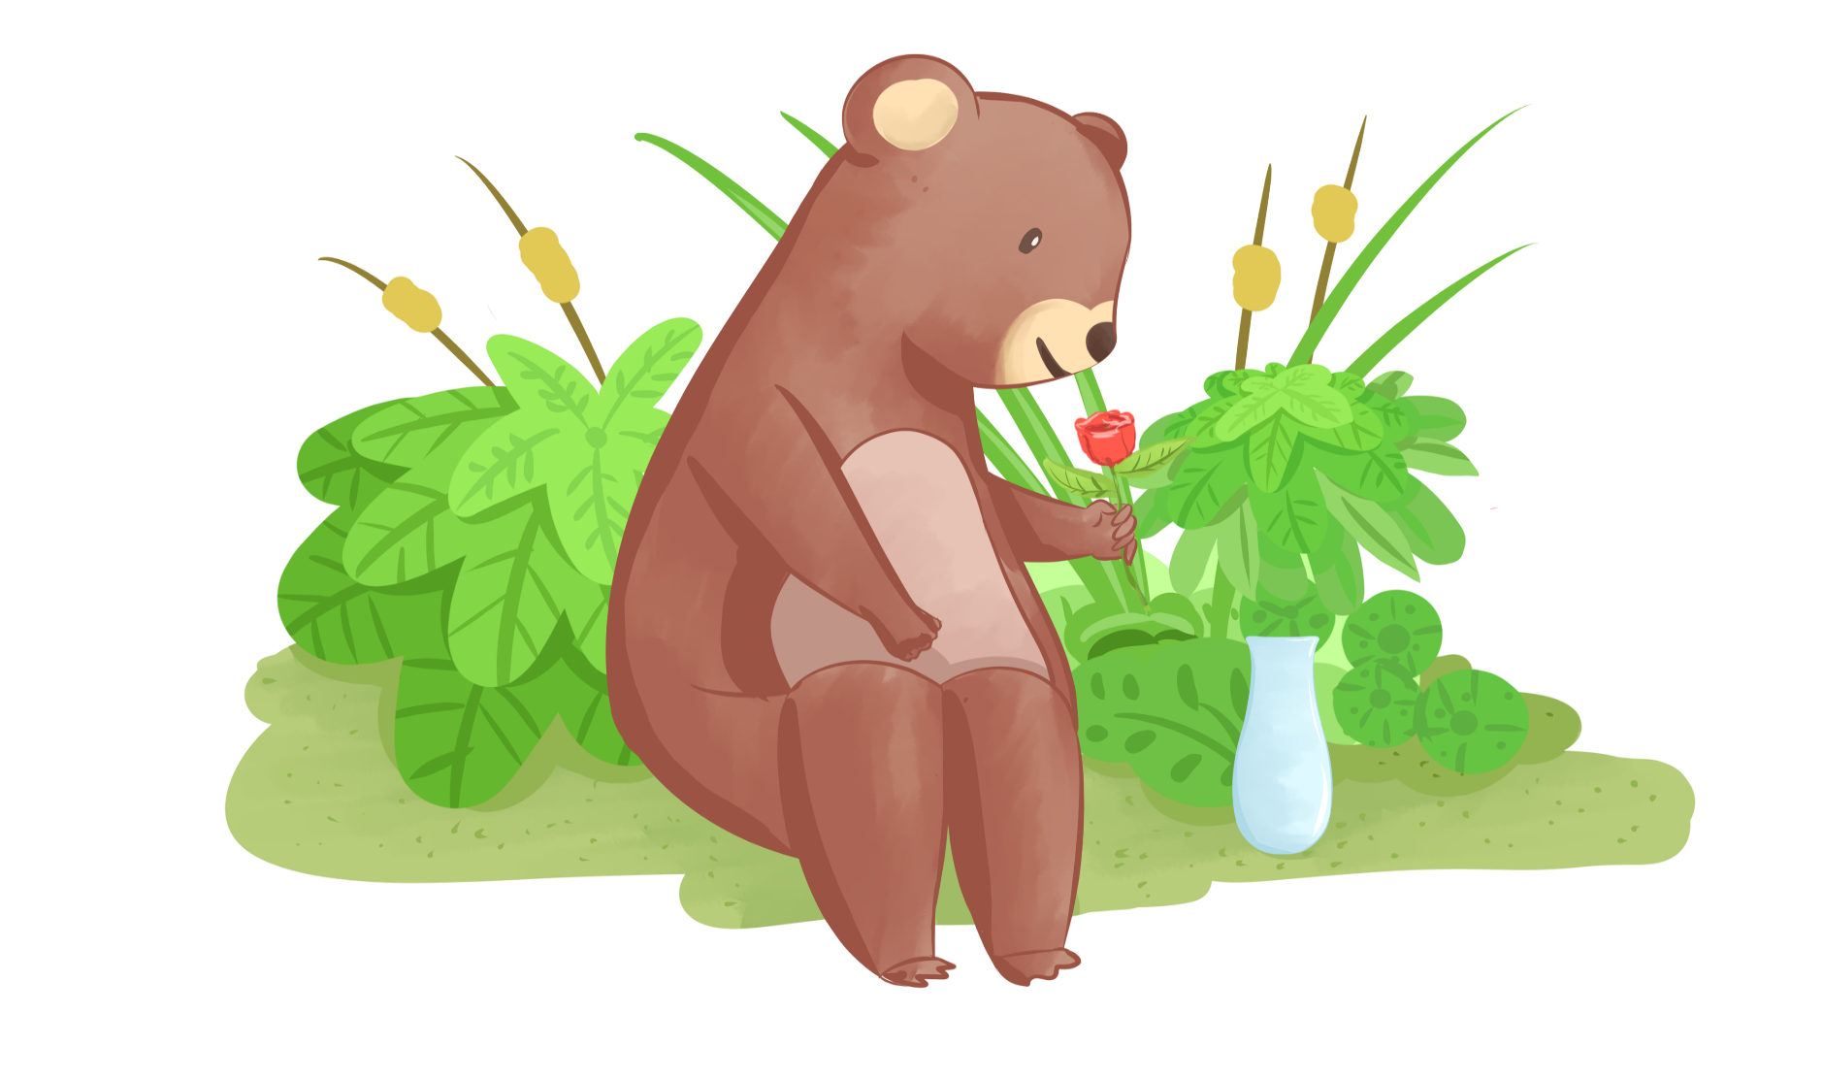
Gấu con có đức tính gì đáng học tập?
Notes:
- Gấu con có đức tính kiên trì, chăm chỉ đáng học tập

Slide 29
→ Nhờ kiên trì luyện tập, bạn gấu con đã đá bóng giỏi và trở thành cầu thủ chính thức, được các bạn khâm phục.
Notes:
Qua bài tập đọc này này, các em đã biết nhờ kiên trì luyện tập, bạn gấu con đã đá bóng giỏi và trở thành cầu thủ chính thức, được các bạn khâm phục. Chúng mình cùng học tập gấu con nhé

Slide 30
Luyện đọc lại

Slide 31
Cầu thủ dự bị
Một hôm, đến sân bóng thấy gấu đang luyện tập, các bạn ngạc nhiên nhìn gấu rồi nói: “Cậu giỏi quá!”, “Này, vào đội tớ nhé!”, “Vào đội tớ đi!”.
- Tớ nên vào đội nào đây? – Gấu hỏi khỉ.
- Hiệp đầu cậu đá cho đội đỏ, hiệp sau cậu đá cho đội xanh. – Khỉ nói.
Gấu vui vẻ gật đầu. Cậu nghĩ: “Hóa ra làm cầu thủ dự bị cũng hay nhỉ!”

Slide 32
Luyện tập theo văn bản đọc

Slide 33
1. Câu nào trong bài là lời khen?
Một hôm, đến sân bóng thấy gấu đang luyện tập, các bạn ngạc nhiên nhìn gấu rồi nói: “Cậu giỏi quá!”, “Này, vào đội tớ nhé!”, “Vào đội tớ đi!”.
- Tớ nên vào đội nào đây? – Gấu hỏi khỉ.
- Hiệp đầu cậu đá cho đội đỏ, hiệp sau cậu đá cho đội xanh. – Khỉ nói.
Gấu vui vẻ gật đầu. Cậu nghĩ: “Hóa ra làm cầu thủ dự bị cũng hay nhỉ!”
Notes:
- GV yêu cầu HS đọc thầm đoạn 4 TLCH Câu nào trong bài là lời khen?
Cô khen con đã tìm đúng lời khen trong bài. Những lời khen ngợi, động viên sẽ giúp người nghe cảm thấy vui vẻ và tự tin hơn. Con hãy thường xuyên nói lời khen ngợi, động viên các bạn nhé!

Slide 34

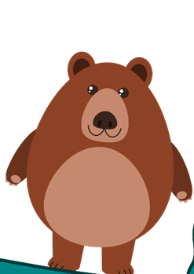

Nếu là bạn của gấu con trong câu chuyện trên, em sẽ nói lời chúc mừng gấu con như thế nào? Đoán xem, gấu con sẽ trả lời em ra sao?

Slide 35
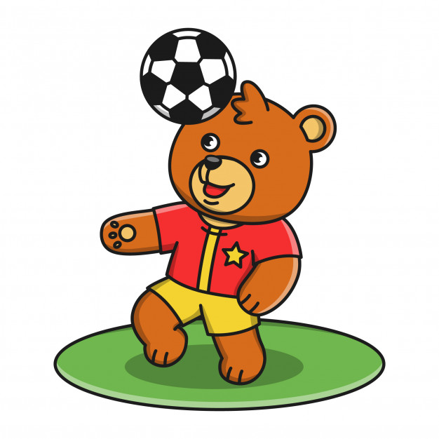
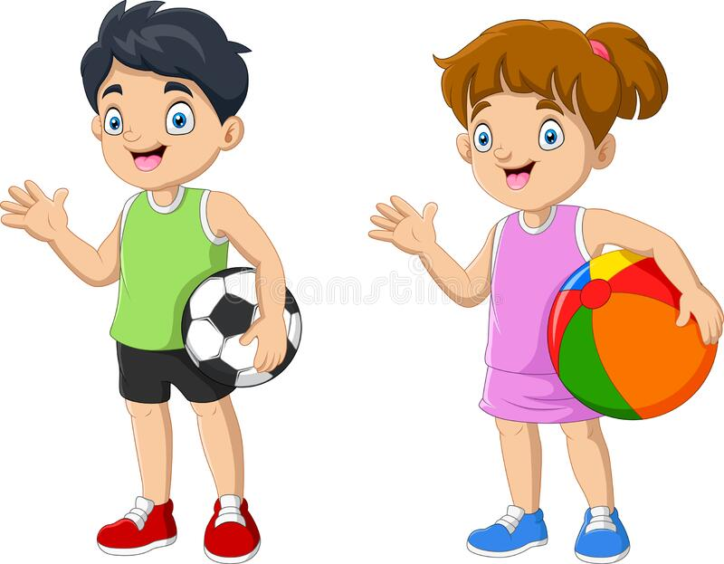
Cảm ơn cậu!
Chúc mừng cậu đã trở thành cầu thủ chính thức nhé!
Notes:
Cô khen các con đã biết nói và đáp lại lời chúc mừng. Các con chú ý khi nói và đáp lời chúc mừng các con phải nói 1 cách lịch sự, chân thành nhé!

Slide 36
Củng cố, dặn dò
Học sinh đọc lại bài

